Slide 1
题型和重要考点

Slide 2
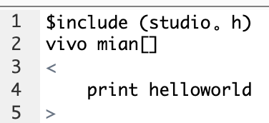
题型
一、简述题（满分25分）
  1. 为什么说继承与封装存在矛盾？
  … （不用死记硬背）
二、 程序分析题（四题满分40分）
  下面的程序有几个错误，请分别指出。
  写出下面程序的运行结果。
  写出下面程序的运行结果，并指出可能存在的问题。

Slide 3
题型
三、实现下面的两道程序（本题满分 35 分）
  把下面的递归函数改成尾递归函数
  小明同学想要xxx。请根据下面的使用示例和相应的输出，设计相应的类和全局函数。

Slide 4
重点
1. 类和对象
  对象和类 ：已读
  对象的访问控制 ：已读
  对象的初始化和消亡 ：已读
  常量对象、静态对象、友元 ：已读
2. 继承-派生类
  单继承 ：已读
  消息的多态和动态绑定 ；已读
  抽象类、多继承 ：已读

Slide 5
重点
3. 异常处理
  异常的异地处理、结构化异常处理、try-catch ：已读
4. IO
  面向控制台的IO ：已读
  面向文件的IO ：已读
5. 操作符重载
  单目操作符重载 ：已读
  双目操作符重载 ：已读
  特殊操作符重载 ：已读

Slide 6
重点
6. 范型、STL
  函数模板 ：已读
  类模板 ：已读
  STL中的容器类模板、算法模板、迭代器 ：已读
7. 消息（事件）驱动的程序设计
  消息驱动的程序结构 ：已读
  过程式Windows应用程序设计：已读
  面向对象的Windows应用程序设计 ：已读
8.函数式、逻辑式编程
  程序设计范式简介 ：已读
  函数式程序设计：已读
  逻辑式程序设计：已读

